Slide 1
1/11
UNIVERZITA TOMÁŠE BATI VE ZLÍNĚ
FAKULTA APLIKOVANÉ INFORMATIKY
ÚSTAV APLIKOVANÉ INFORMATIKY
Podstata objektového programování
Elektronická učební pomůcka pro předmět
Objektové programování
© 2026 Pavel Pokorný
e-mail: pokorny@fai.utb.cz

Slide 2
2/11
OP – důvody vzniku
Programy jsou stále složitější. Stále více se tak projevují nedostatky u strukturovaného programování (např. C jazyk):
1) Je kladen důraz na procedury a funkce, které jsou od dat odděleny. Rozsáhlejší programy se tak obtížně udržují.
2) Je téměř nemožné znovu použít již vytvořený zdrojový kód a dále ho rozšířit.
Objektové programování tyto nedostatky do značné míry odstraňuje. Zde je kladen důraz zejména na propojení dat jako nositele informací.

Slide 3
3/11
Objektové programování
Tento typ programování vychází z objektů, tedy libovolných reálných věcí. Každý z vytvořených objektů je charakterizován svými vlastnostmi (atributy) a funkcemi (metodami), které s těmito daty manipulují.
Příkladem může být třeba loď, jejíž atributem může být rok spuštění na vodu a poloha. Pomocí metod pak například můžeme zjistit stáří, kde se nachází, nebo ji přesunout jinam.

Slide 4
4/11
Objektové programování
Snahou této koncepce je objektové programování maximálně přiblížit lidskému vnímání. Například práce se souborem se v OP řeší tak, že se vytvoří objekt soubor a nadefinují se mu metody, které určují, co se s daným souborem může provádět (otevření, čtení z něj, uzavření …).
Nejdůležitějšími vlastnostmi objektového programování jsou zapouzdření, dědičnost a polymorfismus.

Slide 5
5/11
Třídy a instance
V jazyce C++ se objekt vytváří na základě třídy (class). Třída určuje obecný popis daného objektu. Například lodí může být velký počet a přestože každá může mít jiné vlastnosti (např. datum spuštění na vodu), jsou stejné třídy. Říká se, že třída je abstrakcí objektů.
Každý z objektů je nějaké třídy. Tato konkrétní podoba se získá vytvořením instance. Jinými slovy, při vytváření nového objektu určité třídy, vytváříme její instanci.

Slide 6
6/11
Zapouzdření
Objekty v sobě soustřeďují data a metody (funkce), které s těmito daty manipulují. Z vnějšku se s objekty pracuje jako s „černou skříňkou“, je třeba vědět jak s nimi pracovat, ale není potřeba znát vnitřní strukturu. Vnitřní data jsou tedy skryta a z vnějšku je k nim přístup pouze prostřednictvím rozhraní.
Tím, že je mezi metodami a daty takováto vazba a data se nemohou měnit z vnějšku, jsou daleko lépe zabezpečena.

Slide 7
7/11
Dědičnost
V OP je možnost vycházet z již vytvořených objektů. Jinými slovy se v C++ vytváří nová třída, která dědí veškerá položky z jiné třídy. Tato data si pak může předefinovat nebo přidat k nim nějaká svoje vlastní. Dědičnost může být jednoduchá nebo vícenásobná.
Příkladem může být objekt typu plachetnice, která převezme všechna data od objektu loď a přidá si vlastní, např. počet plachet a počet napnutých plachet. Metodou pak může být svinutí či napnutí další plachty.

Slide 8
8/11
Polymorfismus
Polymorfismus značí monohotvarost. Je úzce spjat s dědičností. Pomocí polymorfismu provádí každá třída svoji činnost specifickým způsobem, ačkoliv to tak z vnějšku nevypadá.
Jiným potomkem třídy loď v předchozím příkladu může být třeba parník. Jak parník, tak i plachetnice mohou mít stejnou metodu pluj, která ale bude v každé ze tříd provádět něco jiného, přestože se navenek obě lodi budou pohybovat a rozdíl tedy nebude patrný.

Slide 9
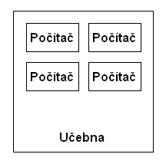
9/11
Vztahy mezi třídami
(agregace - obsažení)
Třídy mohou být vůči sobě v různých vazbách. Agregace je vazba, kdy instance jedné třídy v sobě obsahuje jednu nebo více instancí jiných tříd. Příkladem může být vazba učebna – počítač.

Slide 10
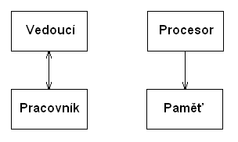
10/11
Vztahy mezi třídami
(asociace - připojení)
Asociace představuje další možnost vzájemného propojení více tříd. Je vyjádřena vazbami mezi instancemi různých tříd, kdy jednotlivé třídy o sobě „vědí“ a vzájemně přistupují ke svým položkám, tj. komunikují.

Slide 11
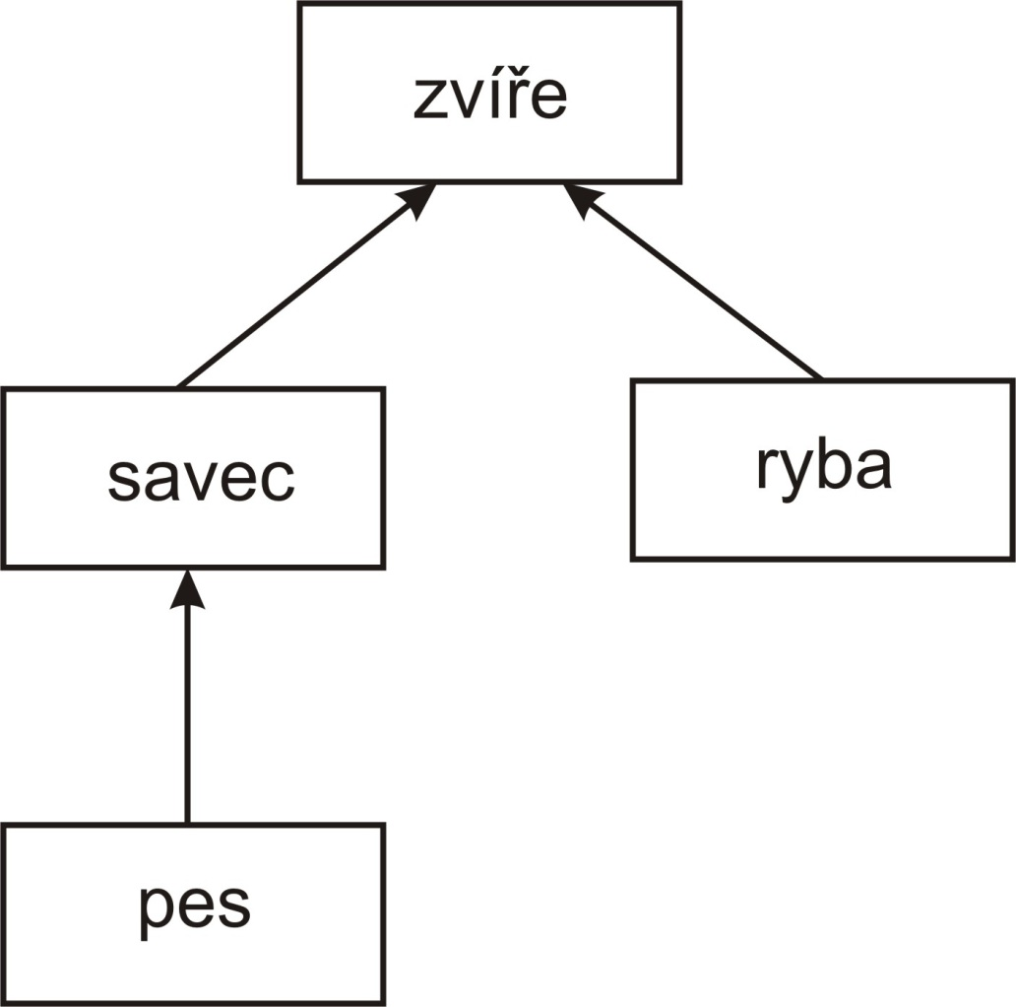
11/11
Vztahy mezi třídami
(dědičnost)
Dědičnost může být buď jednoduchá (každá třída má pouze jednoho předka) nebo vícenásobná (jeden potomek má více předků). Je tak možné vytvořit i velice složitou hierarchii.

